Slide 1

«Театр – как средство формирования связной речи детей старшего дошкольного возраста»
Выполнила: воспитатель
1 категории
Калиниченко О.Ю.
.
2018 г.

Slide 2

Как показывает педагогический опыт, значение театрализованной деятельности для разностороннего развития ребенка достаточно велико. Поэтому я определила достойное место в воспитательно-образовательной работе с детьми.
В условиях введения федерального государственного образовательного стандарта дошкольного образования, утв. приказом Минобрнауки России от 17.10.2013 № 1155 (далее – ФГОС ДО), тема театра в детском саду не теряет своей актуальности.

Slide 3
Театрализованная деятельность-это…
…не просто игра!
Это прекрасное средство для интенсивного развития речи детей, обогащения словаря, развития мышления, воображения, творческих способностей.

Slide 4

Актуальность:
Одним из важных приобретений ребенка в дошкольном детстве является овладение родной речью. В нашем дошкольном учреждении речевое развитие детей является приоритетным. Ведь речь – это не только средство общения, но и орудие мышления, творчества. Овладение связной монологической речью является высшим достижением речевого воспитания дошкольников, а ясная и правильная речь - это залог продуктивного общения, уверенности, успешности.
Для развития выразительной речи необходимо создание условий, в которых каждый ребенок мог бы передать свои эмоции, чувства, желания и взгляды, как в обычном разговоре, так и публично, не стесняясь слушателей. Огромную помощь в этом оказывают организация театрализованной деятельности. В театрализованной деятельности ребенок раскрепощается, передает свои творческие замыслы, получает удовлетворение от деятельности. Театрализованная деятельность способствует раскрытию личности ребенка, его индивидуальности, творческого потенциала. Ребенок имеет возможность выразить свои чувства, переживания, эмоции, разрешить свои внутренние конфликты. Поэтому, я считаю, что данная работа позволяет сделать жизнь наших воспитанников интересной и содержательной, наполненной яркими впечатлениями, интересными делами, радостью творчества.

Slide 5
Элемент новизны:
Преобразование образовательного процесса.
Символом нашей группы стала вязанная игрушка «Пчела»
(игрушка разнообразна, привлекательна для детей, соответствует
педагогическим требованиям).
Пчелка участвует во всех видах деятельности детей группы.
Игрушка помогла мне:
Создала благоприятный эмоциональный фон во время обыгрывания сказки, досугах способствует накоплению положительного нравственного опыта.
Повышает интерес ребёнка к активной театрализованной деятельности.
Пчелка участник новых сказок.
Пчелка творит чудеса: веселит, обучает, развивает творческие способности дошкольников, корректирует их поведение.
С пчелкой жизнь детей в группе стала ещё увлекательней, ярче, занимательней, они стали настоящими друзьями.

Slide 6
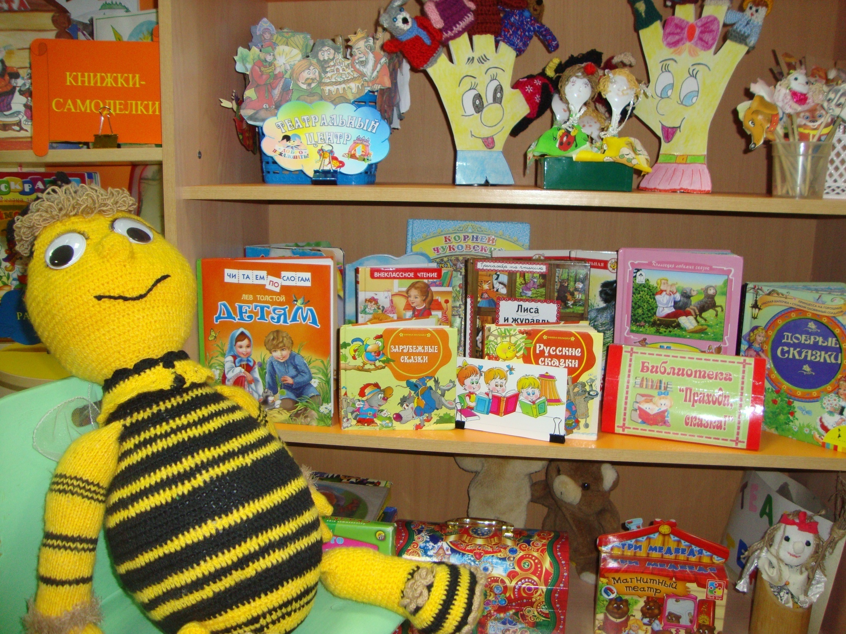

Slide 7
На что направлена театрализованная деятельность?
На развитие у ее участников возможность выразить свои чувства, переживания, эмоции;
На развитие мышления, воображения, внимания, памяти;
На развитие фантазии;
На формирование волевых качеств;
На развитие навыков и умений (коммуникативных, организаторских, двигательных)

Slide 8

Цель:
Создание условий для успешного развития речи детей через театрализованную деятельность.

Slide 9
Задачи:
Формировать у детей дошкольного возраста устойчивый интерес к театрализованной деятельности;
Развивать умение эмоционально воспринимать художественные произведения и интонационную выразительность речи, активизировать словарь, звуковую культуру речи, совершенствовать диалогическую речь;
Развивать коммуникативные навыки и положительно – эмоциональную сферу ребенка;
Развивать у детей уверенность в себе, создавать творческую атмосферу, психологический комфорт, эмоциональный подъём, акцентировать внимание на развитие всех видов памяти, фантазии, воображения, художественно-речевого, игрового творчества;
Вызвать у детей желание искать выразительные средства для создания игрового образа персонажа с использованием мимики, жестов, танцевальных движений с соответствующей интонацией;
Способствовать самореализации каждого ребенка и созданию благоприятного микроклимата, уважения к личности маленького человека;
Создать условия для театрализованной деятельности.

Slide 10
Обогатила ППР образовательную среду в группе:
В центре театрализации представила разнообразные виды театра для разыгрывание сценок и спектаклей :
- бибабо, настольные
  - кукольные, настольные конусные,
  - настольный вязанный театр,
  - пальчиковый, театр картинок (фланелеграф),
  - театр на ложках;
  - театр на прищепках
  - атрибуты для различных игровых позиций: декорации, книги, музыкальные произведения, афиши, касса, билеты.

Slide 11
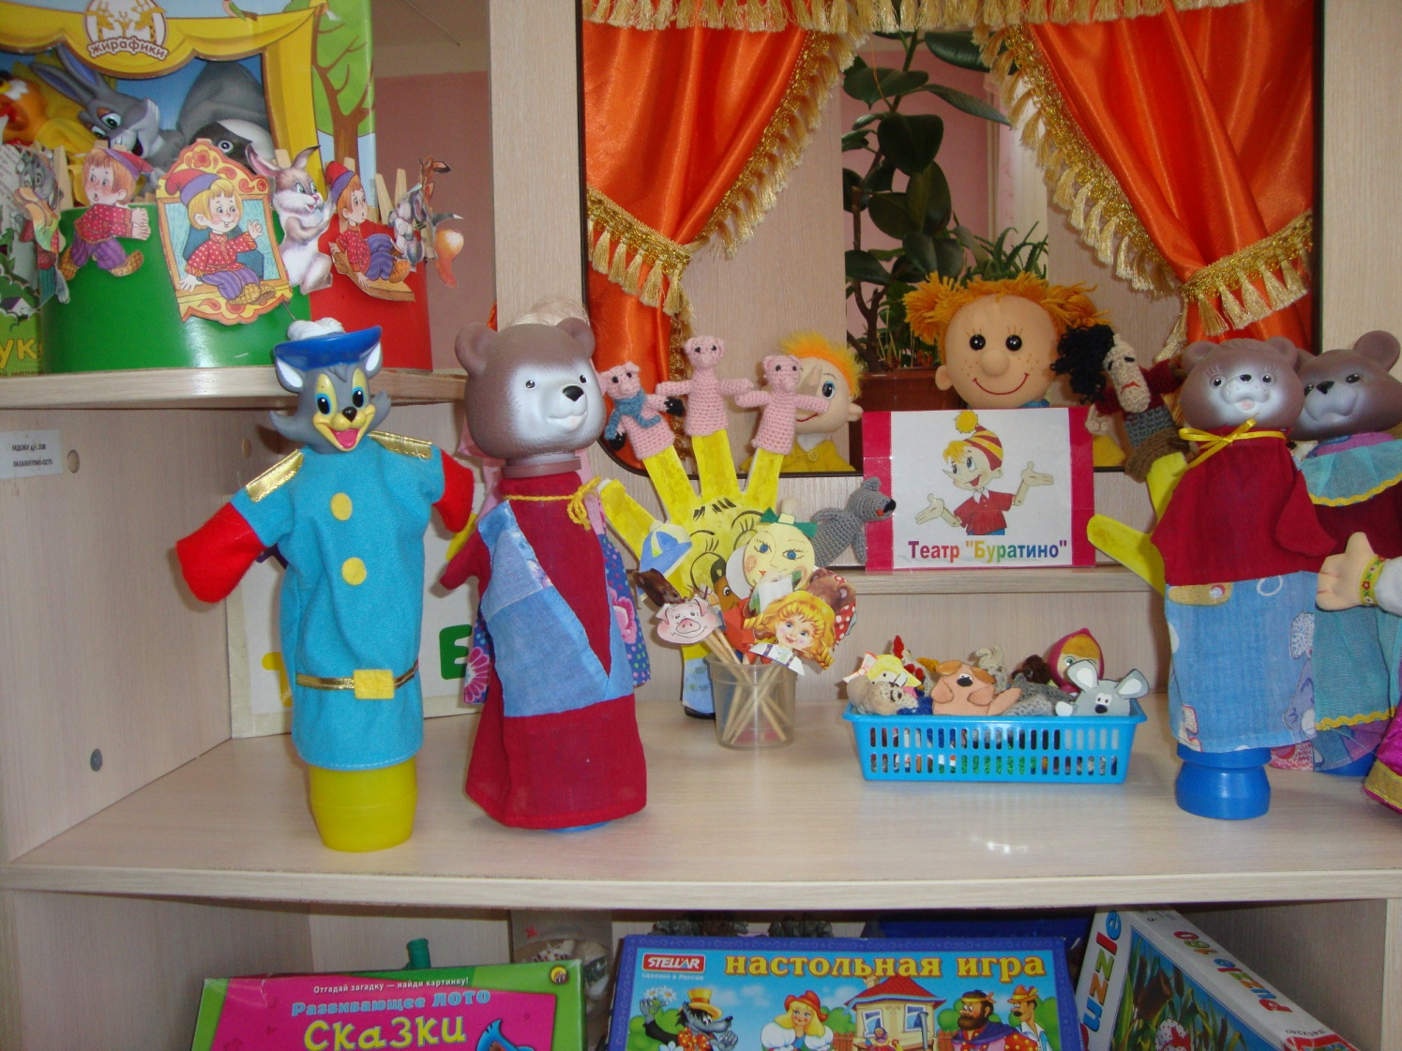
Организации «Центра театрализации»

Slide 12
Виды театра:
1.Настольный
-бумажный(картонный)
-магнитный
-театр из природного материала
-театр топатушки
2.Стендовый
-театр на фланелеграфе
-магнитный театр
-теневой театр
3.Наручный театр
-пальчиковый
-перчаточный
4.Верховой
-би-ба-бо
-театр ложек
5.Театр живой куклы
-театр масок ,платковый театр

Slide 13
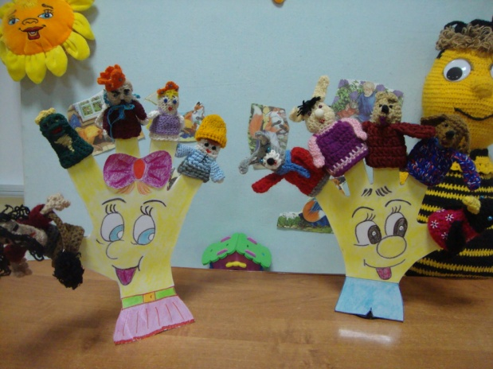
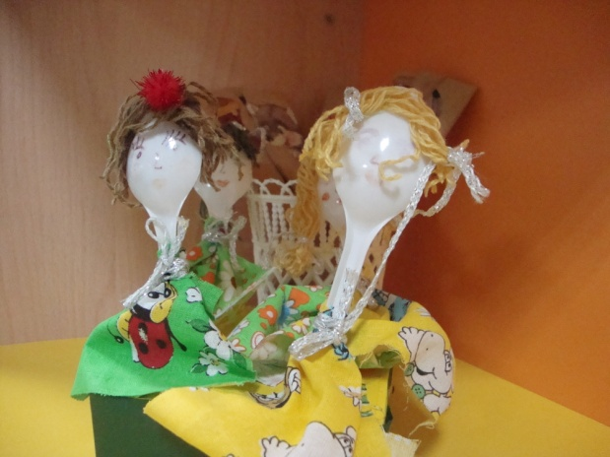
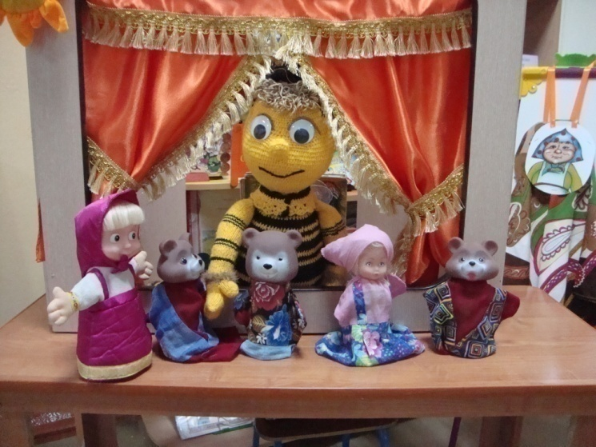
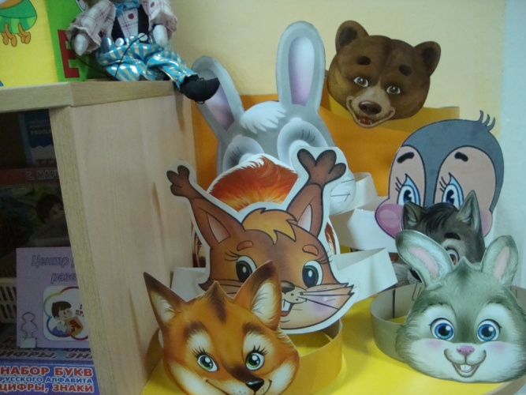
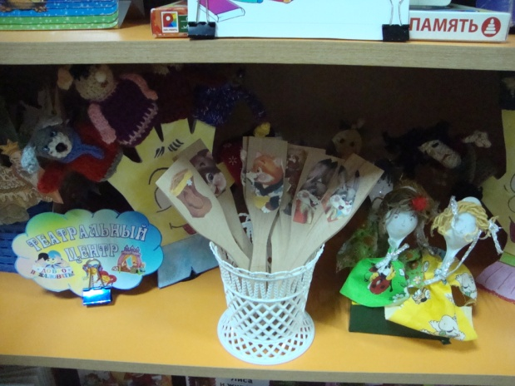

Slide 14
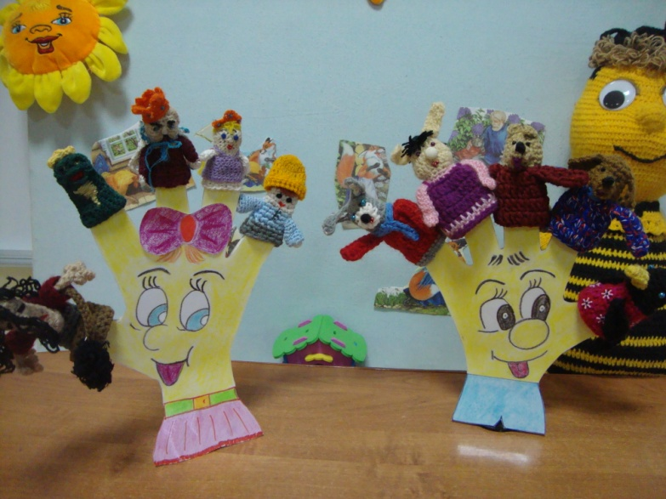
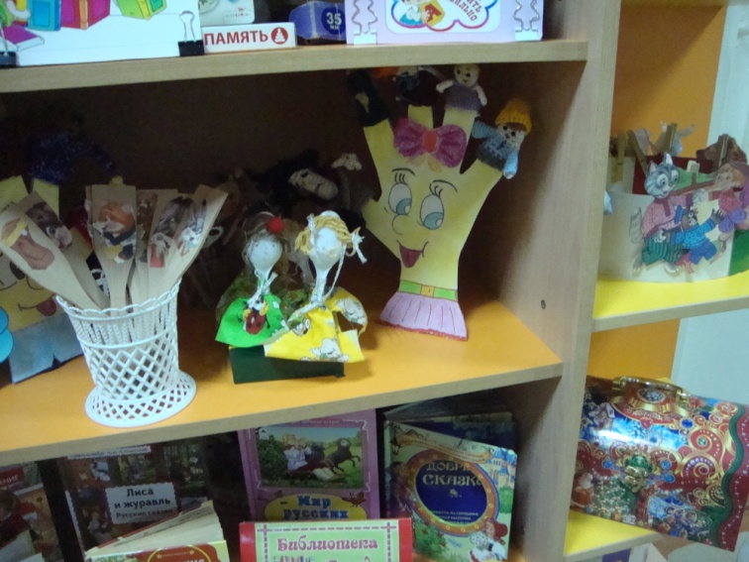
Пальчиковый театр
*Способствует развитию речи, внимания, памяти;
*формирует пространственные представления;
*развивает ловкость, точность, выразительность, координацию движений;
* повышает работоспособность, тонус коры головного мозга.

Slide 15
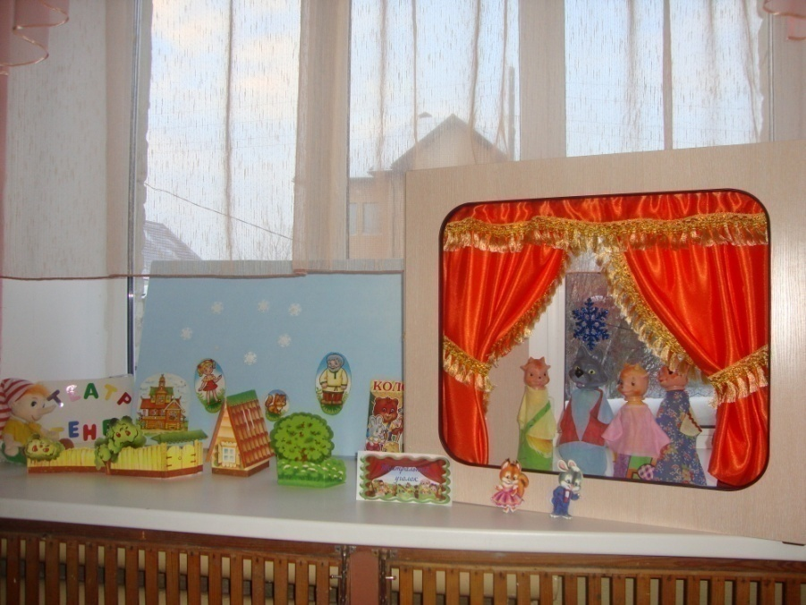
Настольный театр
Помогает учить детей координировать движения рук и глаз;
Сопровождать движения пальцев речью;

Slide 16
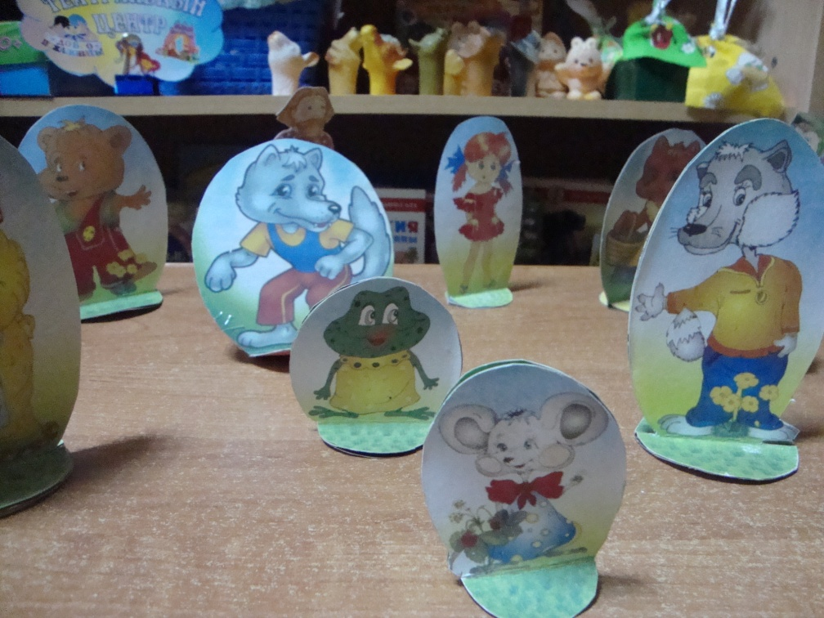
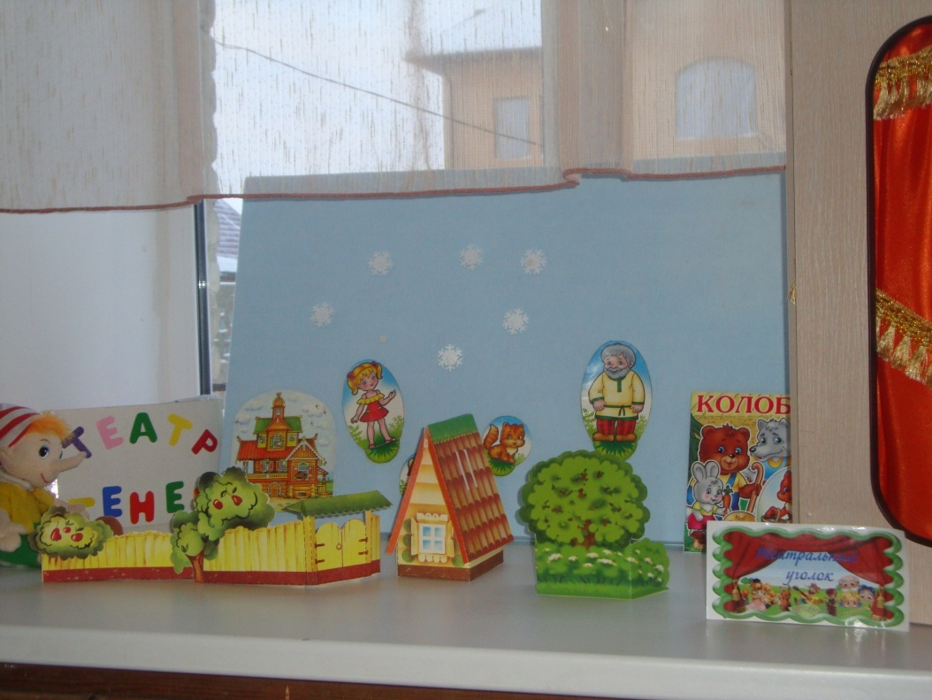
Настольный театр

Slide 17
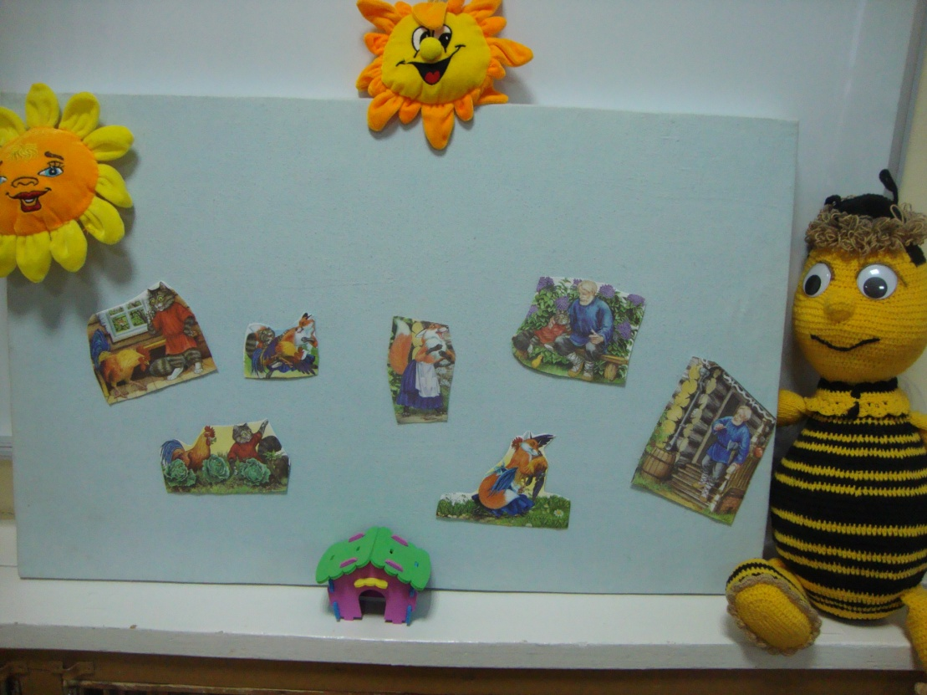
Театр картинок и
фланелеграф
Развивают творческие способности;
Содействуют эстетическому воспитанию;
Развивают ловкость, умение управлять своими движениями, концентрировать внимание на одном виде деятельности.

Slide 18
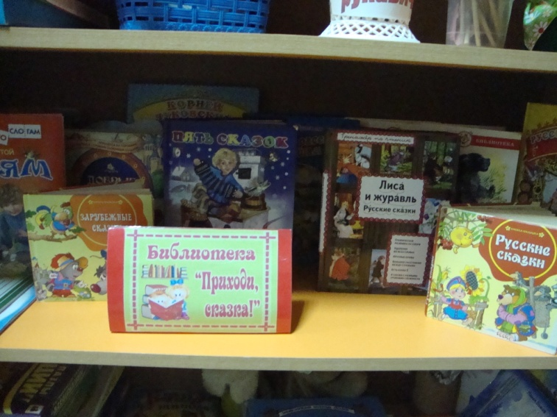

Действуя с различными картинками, у ребенка развивается мелкая моторика рук, что способствует более успешному и эффективному развитию речи.

Slide 19
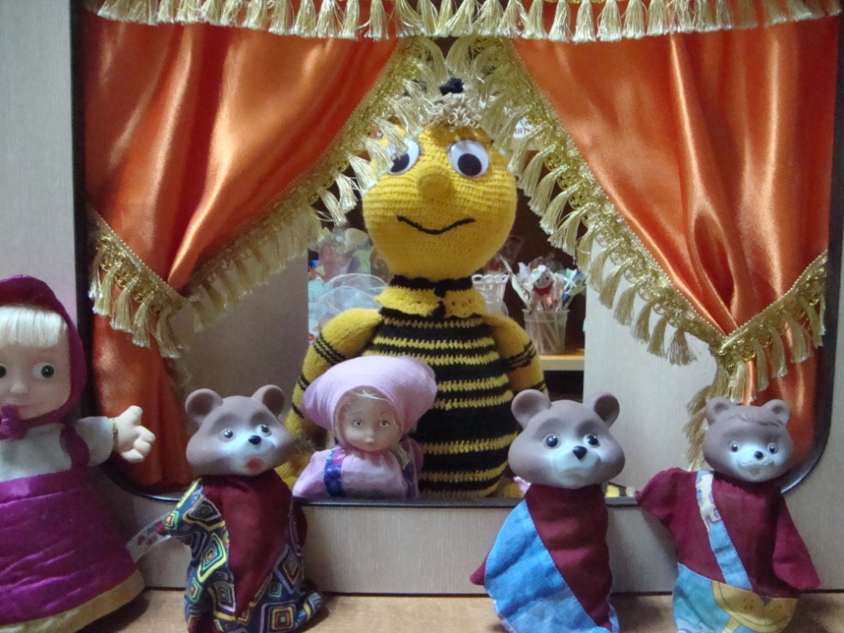
Театр кукол Бибабо
Посредством куклы, одетой на руку,
дети говорят о своих переживаниях,
тревогах и радостях, поскольку полностью отождествляют себя
(свою руку) с куклой.

Slide 20
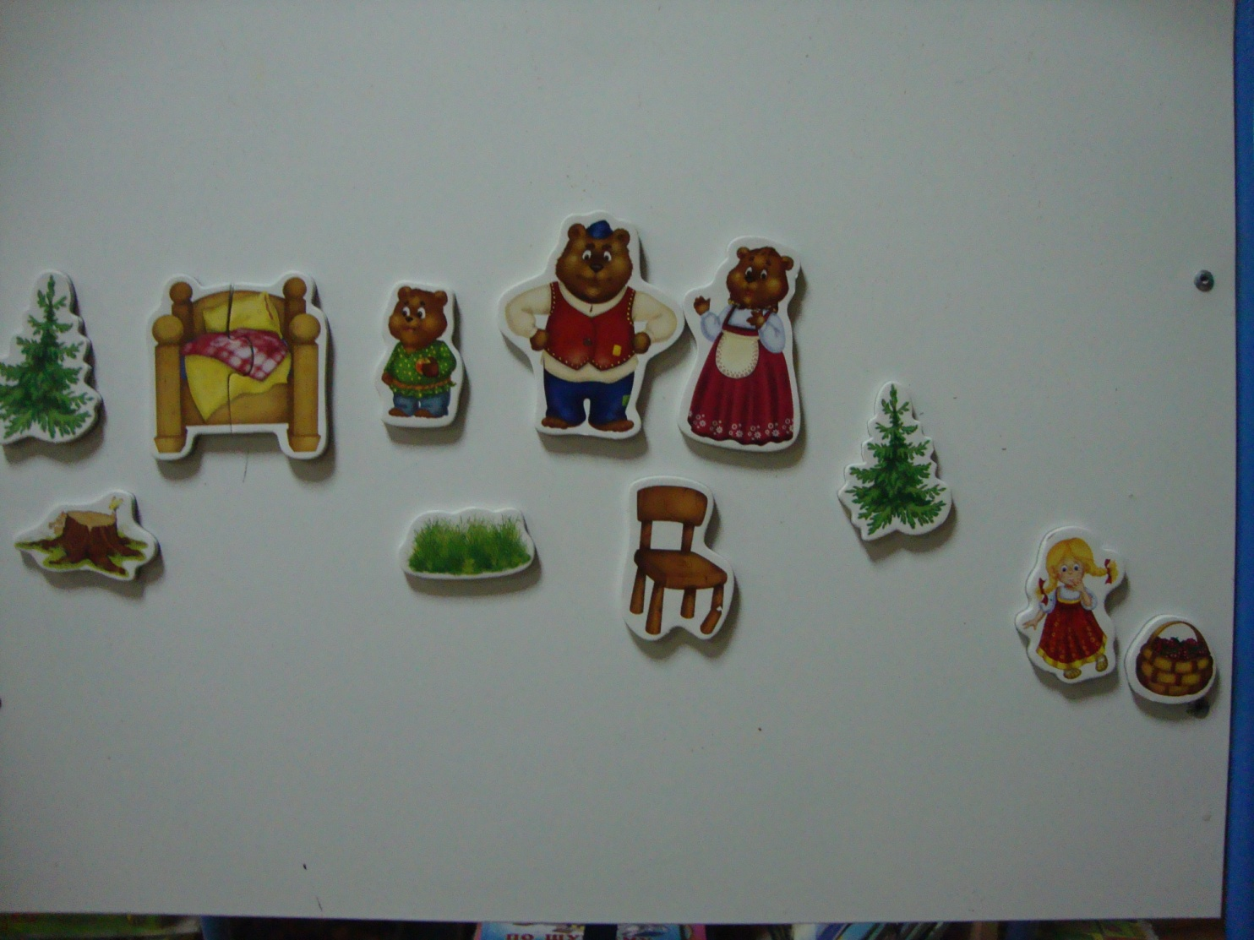
Театр на магнитах

Slide 21
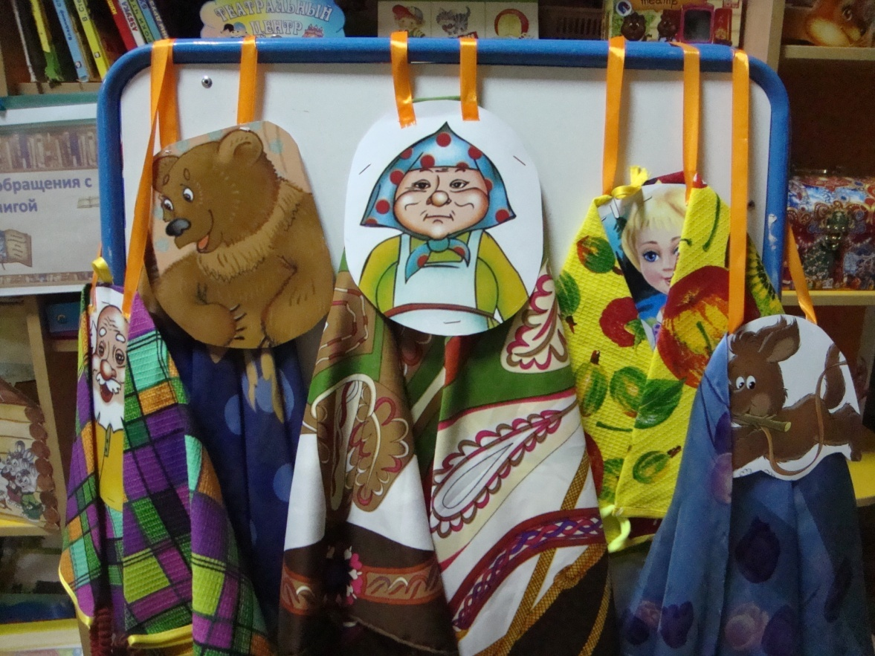
Театр платковый.
Данный вид театра помогает детям проявлять и развивать способности песенного ,игрового ,танцевального творчества ,а также к импровизации.

Slide 22
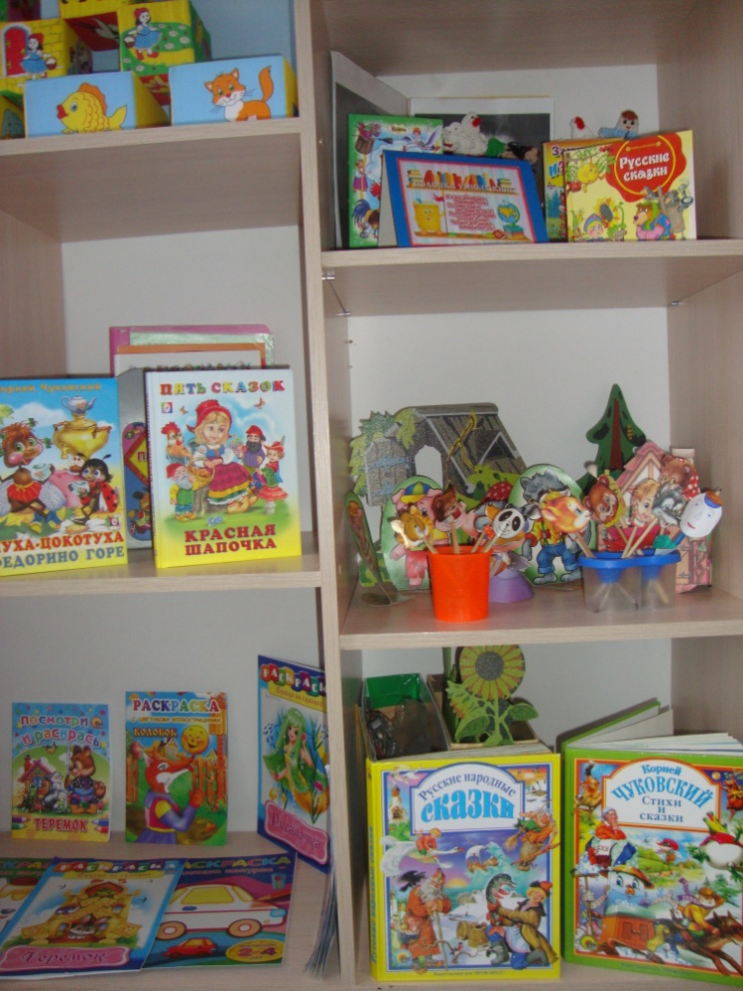
Формы работы с детьми:
Чтение, прослушивание и обсуждение художественных произведений.

Slide 23
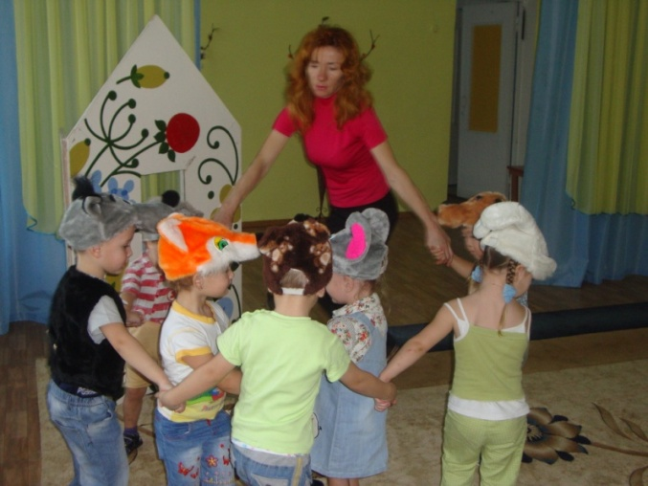
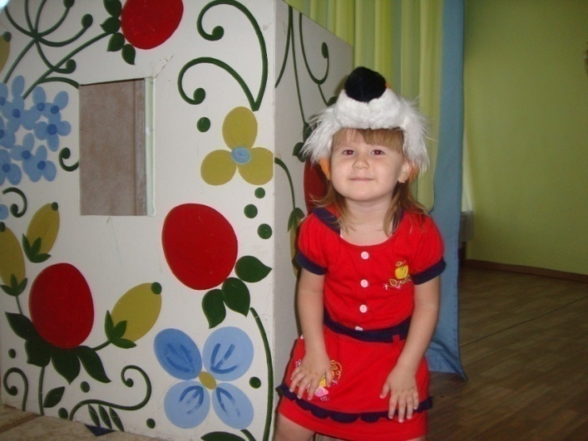
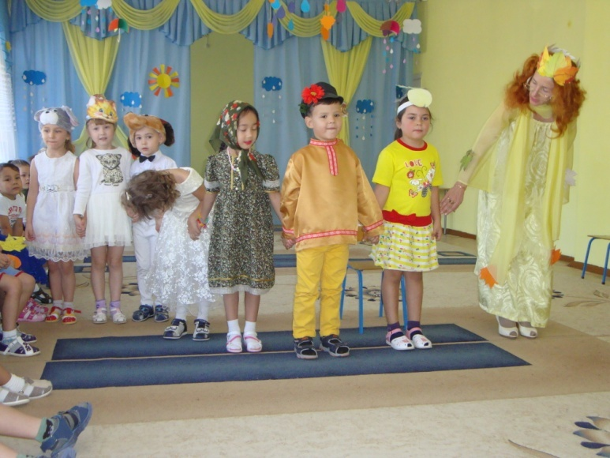
Драматизация сказок.
Дидактические, сюжетно- ролевые, творческие игры, игры театрализации.

Slide 24

Игры на развитие интонационной выразительности.

Slide 25
Словесные, настольные и подвижные игры с элементами драматизации.
Рисование и раскрашивание наиболее ярких и эмоциональных событий из сказок с речевым комментарием и объяснением личностного смысла изображаемых событий.
Просмотр и обсуждение слайдов, видеофильмов мультфильмов.
Способствовать самореализации каждого ребёнка и созданию благоприятного микроклимата, уважения к личности маленького человека.
Продуктивная деятельность.
Посещение театров.

Slide 26
Дыхательная гимнастика
Артикуляционная гимнастика
Пальчиковые игры
со словами
Здоровье сберегающие технологии:
Гимнастика для глаз
Динамические паузы, физкульт-минутка
Мимическая гимнастика

Slide 27
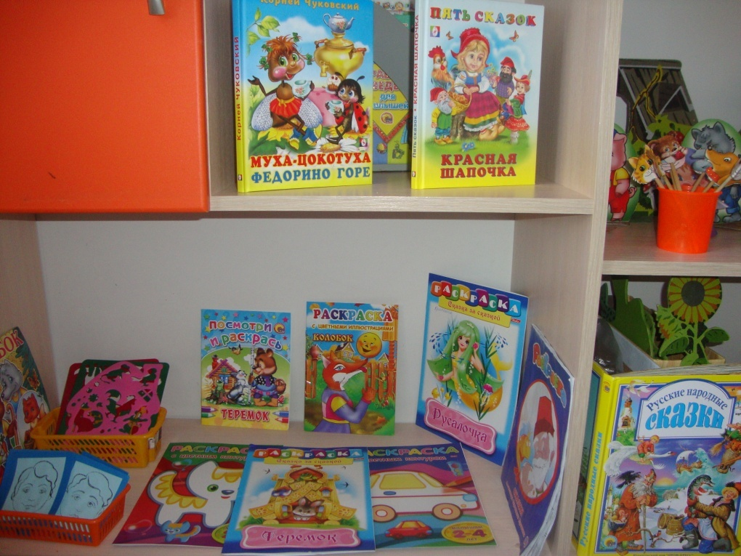
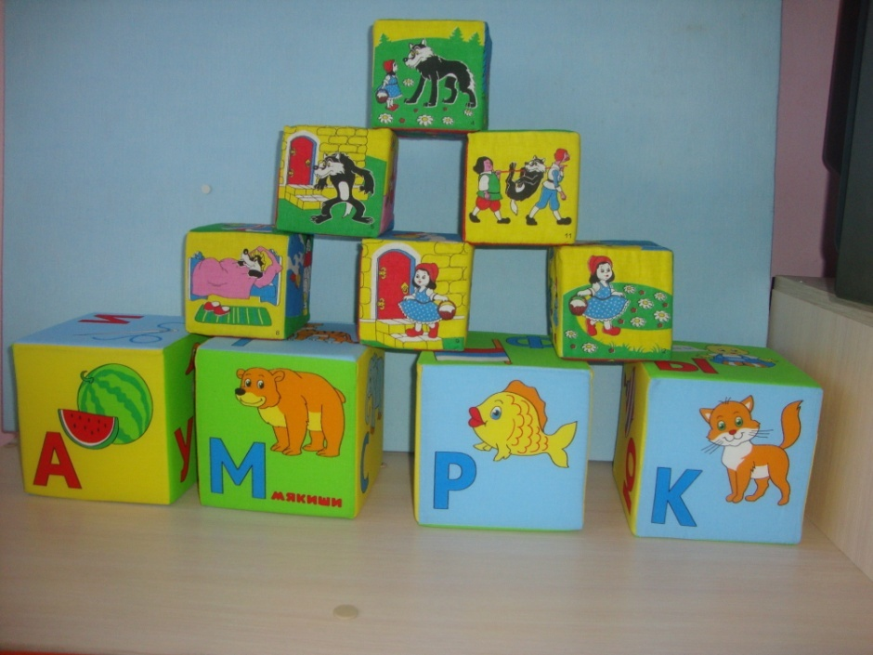
Для свободной деятельности детей предоставлены пособия: пазлы, кубики, мякиши, мозаики по сюжетам любимых сказок, альбомы для рисования «Мои любимые сказки», «Сказки- раскраски», «Книжки- самоделки».

Slide 28
Работа с родителями:
Цель: – активное вовлечение родителей в творческий процесс развития театрализованной деятельности детей. Задача – заинтересовать родителей перспективами развития театрализованной деятельности детей, вовлечь их в жизнь детского сада, сделать их союзниками в своей работе.
Формы взаимодействия работы с родителями:
- анкетирование; - индивидуальные беседы;
-консультации для родителей; - посещение театра; - выставки и фотовыставки; - совместная деятельность; - день открытых дверей, дружеские встречи; - помощь в изготовлении костюмов и декораций; - изготовление книжек –самоделок по сказкам.

Slide 29
Результативность работы.
Использование опыта даёт на протяжении определённого времени высокие результаты обучения:
У детей развиты способность слушать текст и активно реагировать на его содержание.
Дети овладевают навыками выразительной речи, правилами поведения, этикета общения, со сверстниками и взрослыми.
Проявляют интерес, желание к театральному искусству.
Уметь передавать различные чувства, используя мимику, жест, интонацию.
Самостоятельно исполняют и передают образы сказочных персонажей.
Дети стараются уверенно чувствовать себя во время выступления.
Предметно- пространственную развивающую образовательную среду в группе дополнила разными видами театра, пособиями, рисунками, книжками-самоделками.

Slide 30
Спасибо за внимание!

Slide 31
Источник:
Интернет ресурсы: https://infourok.ru/prezentaciya-na-temu-organizaciya-teatralizovannoy-deyatelnosti-v-detskom-sadu-2678959.html https://nsportal.ru/detskiy-sad/raznoe/2015/04/19/prezentatsiya-teatralizovannaya-deyatelnost-v-detskom-sadu
Литература:
Образовательная программа ДО МДОАУ «Детский сад №208 «Самоцветик» г.Орска»
«Пальчиковая гимнастика» Е.С.Анищенкова

Slide 32
Работа в перспективе
Создание перспективного планирования по театрализованной деятельности.
Создание картотеки театрализованных игр.
Мастер-классы «Кукольный театр для дошкольников своими руками».
Выступление на педагогическом совете.
Изготовление «Теневого театра» и кукол – марионеток.
Показать малышам небольшие спектакли, используя для этой цели различные виды театра.
Возможность использования опыта в массовой практике; возможность творческого применения опыта.

